Slide 1








Hlavní partneři pro rok 2014
Fotbalový zpravodaj
SK Štětí
Sezóna 2014/2015
Ústecký přebor Podzim 2014
Další partneři pro rok 2014
Restaurace Klub ve Štětí
FORNAXA –TĚSNĚNÍ, spol. s r.o.
Dům dětí a mládeže Štětí
VOLEMAN - autobusová přeprava
Patok s.r.o.
Ahlfit s.r.o.
STROJCONSULT s.r.o.
Izolace Beran s.r.o.
POKORNÝ, spol. s r.o.
STAVEBNÍ STROJE A DOPRAVA s.r.o.
JT-Service s.r.o.
VAM ANLAGETECHNIK s.r.o.
Průmstav Štětí a.s.
Montiz
BESTONSTAV s.r.o.
DEKRA Industrial s.r.o.
AXIS a.s.
INDUSTRIAL CZ, spol. s r.o.
Unistroj s.r.o.
Václav Poustka
Tyma CZ, s.r.o.
Technicom, s.r.o.
Fortuna
Brož Vápeník
29.11.2014
Sobota
2.kolo(15.hrací) 10:15
0:1
č.7
FK Louny
www.stetimondifotbal.cz
Notes:
SOBOTA

Slide 2




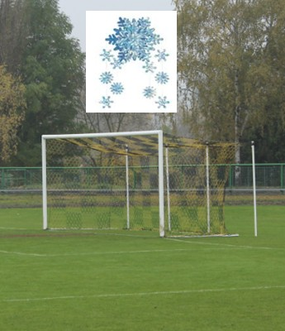





V Í T Á M E
Krásné vánoce a
Nový rok
Vám přejí fotbalisté SK Štětí.
Při příležitosti dnešního utkání Ústeckého přeboru funkcionáře, hráče a příznivce
SK Štětí
Užijte si zimu a v příštím roce se Vás těšíme při dalších mistrovských zápasech mužstev
SK Štětí
a
FK Louny
Hlavního rozhodčího
Tomáše Grimma z Rokycan
  Asistenty hlavního rozhodčího
  Omlouváme se, ale do uzávěrky zpravodaje Ústecký krajský fotbalový svaz nezveřejnil
  Delegáta FAČR
  Petra Doubka z Chabařovic

Slide 3


Jarní začátky mistrovských zápasů . První 2 kola.
Vážení sportovní přátelé
letos naposledy vás všechny vítáme na zdejším hřišti. Je konec listopadu a stadiony na většině míst České republiky jsou již 14 dní uzavřeny. Výjimkou jsou pouze nejvyšší soutěže a také Ústecký přebor, kde se brány travnatých povrchů zavřou právě o tomto víkendu. 1. a 2. kolo bylo přeloženo až na konec listopadu. Dnes proti sobě nastupují mužstva, která si v průběhu podzimu vedla velmi dobře. Naše mužstvo i Louny , které většinou své soupeře porážely, si to dnes rozdají o 2. místo v tabulce. Lepší vrchol podzimní části jste si jako diváci nemohli přát. Poslední výsledky malinko favorizují hostující tým, ale pro nás zase mluví domácí trávník a fanoušci. Nechme se překvapit, jak to celé dopadne.
Ohlédneme-li se za letošním rokem , který byl rozdělen návratem mužstva dospělých z divize do krajského přeboru, tak v něm najdeme, jak úspěchy, tak i nezdary. Oddíl fotbalu ve Štětí není ale zdaleka jenom mužstvo dospělých, ale také dalších 8 mládežnických mužstev, která hrají jak v krajských, tak i okresních soutěžích. O jejich výsledcích jste byli podrobně informováni v každém vydání zpravodaje. Stovky zápasů a turnajů byly tou nejlepší propagací zdravého pohybu a využití volného času mládeže. A to je také jeden z nejdůležitějších úkolů funkcionářů zajišťujících činnost fotbalového oddílu. Velké poděkování patří všem trenérům, vedoucím, hráčům, ale i rodičům, kteří věnovali tomuto krásnému sportu nazývaného fotbal stovky hodin a zajistili kvalitativně vysokou úroveň péče o rozvoj fotbalu ve městě Štětí od těch nejmenších fotbalistů až po dospělé. Velkou zásluhu mají také naši partneři bez jejichž finanční podpory by se fotbal ve Štětí hrál velmi těžko. Především je to město Štětí a jeho zastupitelé, kteří schvalují granty na činnost sportovních organizací. Pak je tu také spousta menších partnerů ať už z města Štětí nebo jeho okolí. Těm také moc děkujeme.
A na úplný závěr výbor fotbalového oddílu děkuje všem fanouškům a příznivcům štětského fotbalu za vaše návštěvy a fandění v průběhu celého ruku. Mějte se hezky, prožijte krásné vánoce a Nový rok. Těšíme se na vás na jaře při vydání zpravodaje č.8, kde se dozvíte všechno nové z průběhu zimy.
Sportu zdar
Fotbalu zvlášť
Dospělí
14.3.2015 | sobota | 14:30 | FK Louny | SK Štětí
21.3.2015 | sobota | 10:15 | SK Štětí A | FC Jiskra Modrá
Dorost
28.3.2015 | sobota | 10:15 | SK Štětí | ASK Lovosice
4.4.2015 | sobota | 10:30 | TJ Chlumec | SK Štětí
Starší, mladší žáci
22.3.2015 | neděle | 10:00, 12:00 | FK Bílina | SK Štětí
29.3.2015 | neděle | 10:00,12:00 | SK Štětí | FK Litoměřice
Mladší žáci B
11.4.2015 | sobota | 10:00 Mlékojedy | FK Litoměřice | SK Štětí B
18.4.2015 | sobota | 13:00 | SK Štětí B | FK Libochovice
Starší přípravka 2004, 2005
4.4.2015 | sobota | 10:00 | SK Štětí/SK Roudnice n.L. | FK Litoměřice
12.4.2015 | neděle | 10:00 | volno
18.4.2015 | sobota | 10:30 | FK Kadaň/Ervěnice | SK Štětí/SK Roudnice n.L.

Slide 4
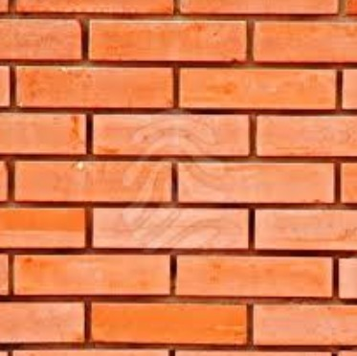
Do výčtu posledních letošních mistrovských zápasů chybí už jen ten dnešní
Podzimní tabulka 2014 Krajského přeboru starších přípravek
Ror nar.2004
1. | FK Litvínov | 10 | 10 | 0 | 0 | 164:38 | 30
2. | FK Junior Teplice | 10 | 9 | 0 | 1 | 238:63 | 27
3. | FAJM Most | 10 | 8 | 0 | 2 | 254:91 | 24
4. | FK Litoměřice | 10 | 7 | 0 | 3 | 128:89 | 21
5. | FK Louny/Jazzmani Žatec | 10 | 6 | 0 | 4 | 154:127 | 18
6. | FK Ústí n.L. | 10 | 5 | 0 | 5 | 152:128 | 15
7. | FA Petra Voříška | 10 | 4 | 0 | 6 | 149:203 | 12
8. | SK Štětí/Roudnice n.L. | 10 | 3 | 0 | 7 | 124:148 | 9
9. | FK Kadaň/Ervěnice | 10 | 2 | 0 | 8 | 79:218 | 6
10. | FC /AFK Chomutov | 10 | 1 | 0 | 9 | 98:201 | 3
11. | FŠ Most | 10 | 0 | 0 | 10 | 49:283 | 0
Ror nar.2005
1. | FA Petra Voříška | 10 | 10 | 0 | 0 | 248:104 | 30
2. | FK Louny/Jazzmani Žatec | 10 | 8 | 1 | 1 | 203:118 | 25
3. | FK Junior Teplice | 10 | 7 | 1 | 2 | 177:129 | 22
4. | SK Štětí/ Roudnice n.L. | 10 | 5 | 0 | 5 | 155:142 | 15
5. | FAJM Most | 10 | 5 | 0 | 5 | 177:173 | 15
6. | FC /AFK Chomutov | 10 | 5 | 0 | 5 | 174:172 | 15
7. | FK Ústí n.L. | 10 | 5 | 0 | 5 | 186:185 | 15
8. | FK Kadaň/Ervěnice | 10 | 3 | 0 | 7 | 134:189 | 9
9. | FK Litvínov | 10 | 2 | 0 | 8 | 116:169 | 6
10. | FŠ Most | 10 | 2 | 0 | 8 | 134:228 | 6
11. | FK Litoměřice | 10 | 2 | 0 | 8 | 98:193 | 6
Dospělí doma zaznamenali na podzim první ztrátu bodů. Šahali po třech bodech, ale 5 minut před koncem Proboštov srovnal. Aspoň výhra na penalty. Před týdnem, kdy jsme se prozřetelně v Neštěmicích ocitli na umělce, jsme dokonce prohráli.
15.11.2014 | sobota | SK Štětí A | TJ Proboštov | 4:3 PK
23.11.2014 | neděle | FK ČL Neštěmice | SK Štětí | 2:1
Liga mladších přípravek skupina C
1. | Štětí | 12 | 12 | 0 | 0 | 139:21 | 36
2. | Úštěk | 12 | 6 | 1 | 5 | 55:78 | 19
3. | Travčice | 12 | 3 | 1 | 8 | 38:76 | 10
4. | Štětí "B" | 12 | 2 | 0 | 10 | 42:99 | 6
Pohár mladších přípravek skupina D
1. | Dobříň | 6 | 5 | 0 | 1 | 43:20 | 15
2. | Štětí "A" | 6 | 4 | 0 | 2 | 53:18 | 12
3. | Čížkovice | 6 | 0 | 0 | 6 | 5:63 | 0
Pohár mladších přípravek skupina B
1 | Předonín | 12 | 10 | 0 | 2 | 65:27 | 30
2. | Slavoj Roudnice | 12 | 6 | 1 | 5 | 58:52 | 19
3. | Štětí "B" | 12 | 5 | 1 | 6 | 56:48 | 16
4. | Libochovice | 12 | 2 | 0 | 10 | 26:78 | 6
Dorostenci zanechali v posledním letošním mistrovském kole velmi dobrý dojem v Novosedlicích. Trenér Václav Podhorský pěl po zápase samou chválu. Byla ale zasloužená. Neusnout na vavřínech a o mnohých dorostencích určitě ještě uslyšíme v souvislosti s dobrými výsledky fotbalistů Štětí.
16.11.2014 | neděle | FK Novosedlice | SK Štětí | 1:16

Slide 5



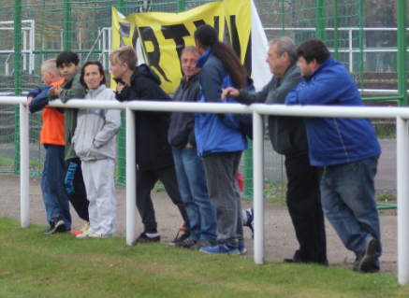
Severočeský přebor starších žáků podzim 2014
1. | MK Most | 15 | 15 | 0 | 0 | 0 | 104:10 | 45
2. | FK Litvínov | 15 | 14 | 0 | 0 | 1 | 112:07 | 42
3. | FK Louny | 15 | 10 | 1 | 0 | 4 | 62:15 | 32
4. | FK Litoměřice | 15 | 9 | 2 | 0 | 4 | 55:26 | 31
5. | FK Junior Děčín | 15 | 9 | 1 | 0 | 5 | 63:30 | 29
6. | FK ČL Neštěmice | 15 | 8 | 1 | 1 | 5 | 47:30 | 27
7. | FK Litvínov B | 15 | 8 | 0 | 2 | 5 | 53:33 | 26
8. | FK Bílina | 15 | 8 | 0 | 1 | 6 | 44:45 | 25
9. | FC Chomutov s.r.o. | 15 | 7 | 0 | 1 | 7 | 37:39 | 22
10. | SK Roudnice n.L. | 15 | 6 | 1 | 0 | 8 | 50:32 | 20
11. | FK Slavoj Žatec | 15 | 6 | 1 | 0 | 8 | 37:78 | 20
12. | SK Sokol Brozany | 15 | 5 | 1 | 1 | 8 | 23:48 | 18
13. | TJ Krupka | 15 | 4 | 0 | 1 | 10 | 45:63 | 13
14. | VČSA Ervěnice | 15 | 2 | 0 | 1 | 12 | 31:90 | 7
15. | FK Tatran Kadaň o.s. | 15 | 1 | 0 | 0 | 14 | 16:73 | 3
16. | SK Štětí | 15 | 0 | 0 | 0 | 15 | 3:163 | 0
Severočeský přebor mladších žáků podzim 2014
1. | FK Litvínov | 15 | 13 | 0 | 0 | 2 | 84:30 | 39
2. | FK Louny | 15 | 11 | 1 | 1 | 2 | 78:20 | 36
3. | SK Roudnice n.L. | 15 | 12 | 0 | 0 | 3 | 71:26 | 36
4. | FK Slavoj Žatec | 15 | 10 | 0 | 1 | 4 | 52:31 | 31
5. | FK ČL Neštěmice | 15 | 9 | 1 | 2 | 3 | 59:40 | 31
6. | SK Sokol Brozany | 15 | 9 | 1 | 0 | 5 | 53:28 | 29
7. | FK Litoměřice | 15 | 8 | 2 | 1 | 4 | 49:34 | 29
8. | FK Junior Děčín | 15 | 8 | 1 | 0 | 6 | 63:68 | 26
9. | FŠ Most | 15 | 7 | 2 | 0 | 6 | 55:31 | 25
10. | FK Bílina | 15 | 6 | 1 | 2 | 6 | 37:28 | 22
11. | FK Litvínov B | 15 | 4 | 0 | 1 | 10 | 36:58 | 13
12. | FC Chomutov s.r.o. | 15 | 3 | 0 | 2 | 10 | 38:77 | 11
13. | VČSA Ervěnice | 15 | 2 | 1 | 2 | 10 | 31:71 | 10
14. | FK Tatran Kadaň o.s. | 15 | 3 | 0 | 0 | 12 | 26:81 | 9
15. | SK Štětí | 15 | 2 | 1 | 1 | 11 | 21:84 | 9
16. | TJ Krupka | 15 | 0 | 2 | 0 | 13 | 12:58 | 4
Závěrečnou podzimní tečkou Starších a mladších žáků v Krajském přeboru bylo utkání s Mosteckým fotbalový klubem. Hrálo se v Souši na umělé trávě. Zápas těch starších měl očekávaný průběh a výsledek odpovídá výkonnostnímu rozdílu mezi oběma mužstvy. Nemilým překvapením je ale vysoká porážka mladších fotbalistů. Soupeř v tabulce není zase až tak moc vzdálen a na dvouciferný výsledek se nekouká dobře.
Starší žáci
5.11.2014 | sobota | MK Most | SK Štětí | 14:0
Mladší žáci
15.11.2014 | sobota | MK Most | SK Štětí | 12:0
Věrní fanoušci Štětí
Děkujeme

Slide 6




Historie FK Louny. Převzato z internetových stránek klubu
Starší i mladší žáci
v polovině listopadu zakončili svojí 15 zápasovou pouť krajským přeborem. Starší žáci na podzim žádnou velkou slávu ve světě neudělali. Nula bodů a astronomické skóre 3:163. Z toho nemůže být nic jiného než poslední místo v tabulce. Mladší žáci dopadli lépe. Jsou sice jen na předposledním 15. místě, ale dokázali získat 9. Tabulkové pořadí najdete na následující straně. V zimní pauze čeká obě mužstva, kromě soustředění ve Sloupu v Čechách a halového turnaje o pohár předsedy OFS, dlouhodobý turnaj na umělé trávě na Mělníku Gazzasport.
V červnu roku 2000 se spojily dva sousední fotbalové kluby, Meteor a SK Čechie a byl zvolen název FK Louny.
Celá myšlenka vznikla před rokem 2000, kdy funkcionáři obou klubů stále hovořili o tom, jak je těžké obstarat finance k chodu klubu a celý rok se připravovalo celé sloučení, u kterého byli za Meteor Pavel Domecký a Jan Klonfar a za Čechii Julius Kyncl. Hlavním úkolem bylo vytvořit silný prosperující klub. Vše zbrzdily dluhy, které vyšly najevo později a tím se vývoj prosperujícího klubu velmi, velmi zbrzdil. Cílem bylo alespoň zachovat Krajský přebor, což se nepovedlo a v sezoně 2002-2003 muži sestoupili do I.A třídy. Vše ale napravila naše mládežnická základna, na kterou se sázelo. V roce 2003, kdy muži sestoupili, tak žáci postupovali do Krajského přeboru. V sezoně 2003-2004 postoupily i naše přípravky a to také do Krajského přeboru. Vše bylo dovršeno v sezoně 2004-2005, kdy se podařil dlouho očekávaný postup našich dorostenců do Krajského přeboru. Muži se tohoto postupu dočkali v roce 2010. Nyní má klub dvě dospělá mužstva, dvě dorostenecká a pět žákovských mužstev, vše v Krajských soutěžích.
Mostecký Klub – SK Štětí
14:0(8:0) 15.11.2014 15.kolo
Starší žáci
Mostecký Klub – SK Štětí
12:0(2:0) 15.11.2014 15.kolo
Mladší žáci

Slide 7


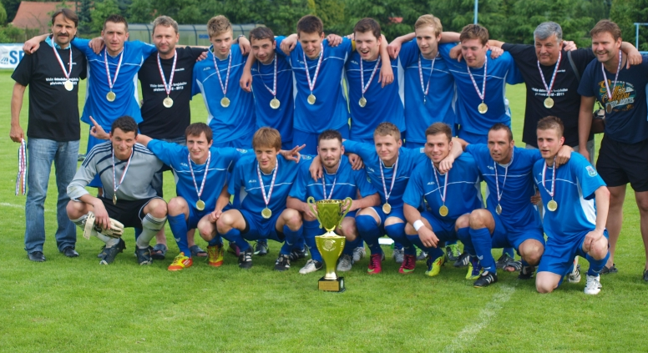

109
Přesně tolik branek nastřílelo na podzim mužstvo dorostu. Žádné mužstvo v krajských soutěžích ani v mateřském okrese Litoměřice jich tolik nenastřílelo. Podílelo se na tom 13 hráčů. Jeden z nich je však nejlepší a může se pyšnit báječným počtem vstřelených branek.Jakub si v žákovských letech vyzkoušel fotbal i na Kladně, ale dnes patří ke stálicím dorosteneckého mužstva ve Štětí
Jakub Marek
38 vstřelených branek
Naše poslední setkání s mužstvem FK Louny
Mnozí z dnešního kádru mužstva dospělých SK Štětí si určitě vzpomínají na náš poslední zápas s FK Louny. 15.června 2013 to byl poslední zápas ročníku. Pravda prohráli jsme, ale i tak zde byl velký důvod k oslavám, protože jsme slavili postup do divize a současně nám byl předán pohár s medailemi za vítězství v Ústeckém přeboru z rukou předsedy Ústeckého krajského fotbalové svazu pana Tancoše.
FK Louny – SK Mondi Štětí
1:0(0:0) 15.6.2013 30.kolo
Sestava:Michovský-Cibulka, Slanička, Šimral, Ransdorf-
Belák(65.P.Vaněk), Stejskal, Kucler,
Pícha(29.Mencl)- Remenec(77.Rejman), Kala
Připraveni: Tichý
Trenér: L.Fišer Asistent: M.Hamšík Vedoucí: J.Havner Masér: J.Nedomlel
Rozhodčí: Prágl-Zaňka, Novotný

Slide 8



Podzimní zápasy našeho soupeře
3. | 23.8.2014 | Louny - Modlany | 2:1
4. | 30.8.2014 | Horní Jiřetín - Louny | 3:0
5. | 6.9.2014 | Louny - Bílina | 2:1
6. | 13.9.2014 | Litvínov - Louny | 1:0
7. | 20.9.2014 | Louny - Spořice | 3:2
8. | 27.9.2014 | Kadaň - Louny | 3:0
9. | 5.10.2014 | Louny - Proboštov | 7:1
10. | 12.10.2014 | Neštěmice - Louny | 0:1
11. | 19.10.2014 | Louny - Hrobce | 4:2
12. | 26.10.2014 | Louny - Modrá | 3:2
13. | 1.11.2014 | Vilémov - Louny | 2:1
14. | 9.11.2014 | Louny - Rumburk | 8:0
15. | 16.11.2014 | Junior Děčín - Louny | 0:4
1. | 23.11.2014 | Louny - Blšany | 5:0
2. | 29.11.2014 | Štětí - Louny
Dorostenci
v zimě
Datum | Den | Soupeř | Čas | Místo
22.11.2014 | sobota | Halový turnaj | 1.místo | Dolní Beřkovice
6.12.2014 | sobota | Sokol Brozany | 12:00 | UT Brozany
17.1.2015 | sobota | Litoměřice-Pokratice | 13:00 | UT Brozany
1.2.2015 | neděle | Dynamo Podlusky | 11:00 | UT Brozany
8.2.2015 | neděle | čtvrtfinále | ??? | UT Brozany
22.2.2015 | neděle | semifinále | ??? | UT Brozany
28.2.2014 | sobota | Soustředění ve Sloupu v Čechách-odjezd
1.3.2015 | neděle | o umístění | ??? | UT Brozany
2.3.2015 | pondělí | Soustředění ve Sloupu v Čechách
3.3.2015 | úterý
4.3.2015 | středa
5.3.2015 | čtvrtek
6.3.2015 | pátek
7.3.2015 | sobota
28.3.2015 | sobota | ASK Lovosice | 10:15 | D-mistrák
Až do zápasu v Neštěmicích 12. října byl zápasový scénář Loun stejný. Doma výhra, venku prohra. Venkovní zápasy se obrátily k lepšímu v Neštěmicích 12.10.2014 výhrou 1:0. Před týdnem nedaly doma šanci Blšanům. Úspěšné výsledky nejsou zase až tak velké překvapní není. Louny mají silný tým, který už před začátkem soutěže avizoval, že se pokusí hrát důležitou roli na těch nejvyšších postech tabulky.

Slide 9

Dorost podzim2014 I. A třída
Datum | Den | Doma | Venku | Kolo | Výsledek
23.8.2014 | sobota | SK Štětí | TJ Skorotice | 1. | 10:1
31.8.20104 | neděle | ASK Lovosice | SK Štětí | 2. | 3:7
6.9.2014 | sobota | SK Štětí | TJ Chlumec | 3. | 12:0
14.9.2014 | neděle | FC Jiskra Modrá/Boletice | SK Štětí | 4. | 0:13
20.9.2014 | sobota | SK Štětí | SK Sokol Brozany | 5. | 3:2
27.9.2014 | sobota | SK Štětí | TJ Mojžíř | 6. | 2:4
5.10.2014 | neděle | TJ Svádov-Olšinky | SK Štětí | 7. | 5:3
11.10.2014 | sobota | SK Štětí | SK Březiny | 8. | 7:0
19.10.2014 | neděle | SK Velký Šenov | SK Štětí | 9. | 1:6
25.10.2014 | sobota | SK Štětí | FK Jílové | 10. | 15:0
2.11.2014 | neděle | MSK Benešov n.Pl. | SK Štětí | 11. | 0:8
8.11.2014 | sobota | SK Štětí | Sokol Mšené Lázně | 12. | 7:2
16.11.2014 | neděle | FK Novosedlice | SK Štětí | 13. | 1:16
Neštěmické trápení. Hrálo se na umělé trávě. Lépe se s tím vypořádali domácí.
FK ČL Neštěmice– SK Štětí
2:1(0:0) 23.11.2014 1.kolo 14.hrací
Jednobodovou ztrátu z domácího zápasu s Proboštovem jsme jeli dohnat do Neštěmic, na které máme dobré vzpomínky na zářijový pohár, kdy jsme zde vyhráli 4:0. I to byl asi jeden z důvodů, proč domácí nechtěli hrát na přírodním a v tento den určitě hratelném povrchu, ale na vedlejší umělé trávě, která se svými rozměry hodí spíše pro zápasy mladších žáků než mistráky dospělých.
Nějaký čas trvalo, než se hráči aklimatizovali a zvykli si, že třeba aut lze využít jako roh, protože to rozměry umožňují. V úvodním čase se sice kopalo několik volných přímých kopů na obou stranách, ale první střelu směrem na branku poslal teprve až v 8. minutě hostující Tichý. V 17. minutě potkala štetské mužstvo první smolná chvilka, kdy musel pro zranění odstoupit pilíř zadních řad Šmidrkal. Nahradil ho Rejman a o minutu později už byl blízko zápisu do listiny střelců. Brankář i s pomocí břevna jeho hlavičku zneškodnil. Hosté byli o chloupek aktivnější, ale žádnou větší šanci až na střelu, i když ne moc prudkou, z kopačky Rejmana ve 28. minutě si nevypracovali. Zastaven byl i Stejskal pro postavení mimo hru , jinak by postupoval sám na branku Neštěmic. Pak se asi 3 minuty nehrálo, to když byl dost nešetrně faulován Tichý a musel být ošetřován. Druhým velkým nebezpečím pro domácí v prvním poločase byl útěk Rejmana po levé straně a už to vypadalo, že z přihrávky Malák zajistí hostům vedení. Nestalo se a ke slovu se v závěru první části dostaly i Neštěmice. Signál po přímém kopu zhatil Michovský v brance a zakročit musel i po dalším přímém kopu v nastaveném čase. Vedoucí branku zápasu si domácí ale schovávali na začátek druhého poločasu. Hezké přenesení míče na polovinu soupeře a zpětná přihrávka na hranici šestnáctky byla zakončena nechytatelnou střelou Stehlíka k tyči na 1:0. Dokonce zbývalo ale ještě hodně času a Štětí odejít ze hřiště poraženo nechtělo. V 56. minutě Kucler placírem neštěmickou branku přestřeli a po hodině hry jeho střelu zase zachraňoval obránce na brankové čáře.
Jakub Marek | 38
Jan Grepl | 21
Tomáš Danč | 13
Robert Feko | 10
Koloman Horváth | 7
Filip Podhorský | 5
Milan Srba | 4
Jiří Nedomlel | 2
Dominik Beruška | 2
Jan Balaštík | 2
Martin Koráň | 2
Aleš Sviták | 1
Lukáš Jakl | 1
vlastní | 1

Slide 10
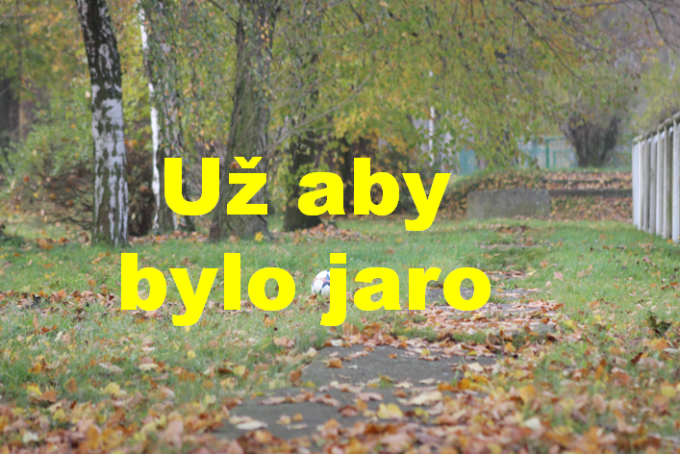
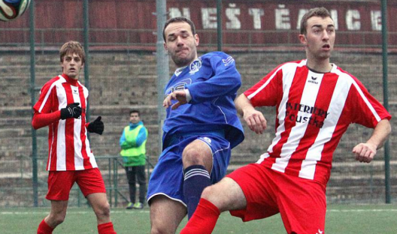

Neštěmice – Štětí 23.11.2014 pokračování
Pokračování dorostenecké cesty podzimem
Domácí byli zatlačeni na svou polovinu a čekali na rychlý protiútok. V 64. ale neubránili další roh. Míč se v šestnáctce dostal až k Malákovi, který svojí první podzimní brankou v dresu Štětí vyrovnal na 1:1. A zdálo se, že odpor domácích bude zlomen. Za další 4 minuty už to ale s hosty začalo vypadat zase bledě. Zbytečná ztráta míče na polovině soupeře a chybné postavení Michovského v brance, který byl z obrovské dálky přehozen Pasekou, mělo za následek, že domácí opět vedli 2:1. Snaha o další vyrovnání byla znatelná, k vytouženému cíli nevedla. Naopak 10 minut před koncem postupoval na branku Štětí zcela sám jeden z útočníků, ale výborně zakročil brankář. 2 minuty před koncem byl pokus Ransdorfa hlavičkovat zastaven za cenu na hraně posouzeného ofsajdu. On a ale ani dorážející Slanička branku stejně nedali. A protože už nic dalšího vážnějšího se neodehrálo, tak po závěrečném hvizdu mohla v řadách domácích vypuknout nespoutaná radost po vítězství 2:1.
Branky: Malák
Sestava: Michovský- Poráč, Šmidrkal(17.Šmidrkal), Ransdorf, Mencl-
Kucler, Slanička, Mlaák, Stejskal-
Tichý, Belák(80.Srba)
Připraveni: Doležal, D.Németh
Trenér: J.Vinš Vedoucí: J.Havner Masér: K.Zavřel
Rozhodčí: Meder-Spišák, Cvachoušek
Rozstříleli jsme se až v závěru poločasu 3 brankami a protivník ve druhé části rezignoval. Skončilo to 7:0. Z Velkého Šenova, kam jsme zavítali 19. 10. 2014, jsme měli určité obavy, ale zápas jsme zvládli na jedničku a zvítězili jasně 6:1. Rozdílem několika tříd jsme doma 25. 10. 2014 porazili Jílové. Ještě štěstí pro hosty, že rozhodčí Toráč ukončil zápas o několik minut dříve, jinak to mohlo skončit více než 15:0. Štětská jedenáctka nezaváhala ani v dalším kole, bylo by to také obrovské překvapení, kdyby 2. 11. 2014 na hřišti posledního Benešova n.Pl. nevyhrálo. Možná, že jsme čekali i vyšší vítězství než jenom 8:0. O něco těžší to bylo v posledním podzimním domácím vystoupení 8. 11. 2014 proti Mšeným Lázním. Byla z toho, ale také pohoda a výhra 7:2. Po tomto kole už jsme se dostali na čelo tabulky na skóre se ziskem 30 bodů. Poslední kolo podzimu se hrálo 16. 11. 2014 v Novosedlicích, kde jsme jenom potvrdili, že nejlepší střelci jsou ve Štětí a domácím naložili výsledek 16:1. Po podzimu štětští dorostenci stejně jako Brozany a Svádov 33 bodů. Skóre ale mluví v náš prospěch. Na jaře nás čeká napínavý souboj právě s těmito mužstvy a věříme, že naše bude úspěšnější. Dorostencům patří pochvala. Poděkování za kvalitní výkony a vystoupení, kterým prezentovali na podzim náš oddíl. Dík patří všem hráčům a samozřejmě také trenérskému tria Podhorský, Švejdatr, Pengl. Rok ale ještě nekončí, Dorostenci před týdnem hráli halový turnaj v Dolních Beřkovicích a do konce roku je v Brozanech čeká ještě jeden zápas ve skupině na turnaji Zimní ligy pořádané Ústeckým fotbalovým svazem

Slide 11




Procházka dorosteneckým podzimem
Co jsme se dozvěděli po zápase v Neštěmicích 23.11.2014
Trenér FK ČL Neštěmice Martin Beran
V prvním poločase se hrál bojovný fotbal, hosté si vytvořili dvě šance. My jsme se těžko dostávali přes jejich dobrou obranu. Hráli jsme aktivně a posunuli hru k jejich vápnu. Od první branky se hrál výborný fotbal, hosté se na nás tlačili, ale naše obrana spolehlivě fungovala. Velmi dobře zachytal Bakiu, který se nebál chodit do soubojů. Vedení vydrželo domácím až do 67. minuty, kdy padla vyrovnávací trefa. „Bylo to po standardní situaci, hosté míč uklidili do brány. To nás ale nerozhodilo a pořád jsme se snažili tlačit dopředu. Neuběhlo ani pět minut a skóre se měnilo v utkání naposledy Tipuji, že to bylo z takových 35 až 40 metrů, míč ve vzduchu
zaplaval a skončil v bráně.
V přípravě na zápas jsme se na
to zaměřili a posunuli si míč při
střelbě dále od brány. To se nám
nakonec vyplatilo při vítězné trefě. Myslím si, že jsme vyhráli zcela zaslouženě. Se silnějším soupeřem rostou i naše výkony
V loňském ročníku dorostenci v I. A třídě skončili na 5. místě. Tým z důvodu ukončení dorosteneckého věku sice opustilo několik hráčů, jako třeba J.Vaněk, Kober, Šplíchal nebo Jakub Grepl, ale mužstvo bylo doplněno spoustou nadějných fotbalistů ročníku narození 1999, kteří přestoupili ze starších žáků. S nimi přišel i trenér Václav Podhorský společně s Radkem Švejdarem. Bývalý trenér Pavel Hoznédl přešel učit hrát fotbal mladší žáky, Ladislav Smrček ukončil činnost a tak jediný z bývalého vedení dorostenců, kdo u mužstva zůstal, byl Michal Pengl. Kvalitní letní příprava s velkým množstvím přátelských zápasů slibovaly, že mužstvo má svou kvalitu a může dosáhnout dobrých výsledků. B mužstvo dospělých se v té době hroutilo a tak je dorostenci museli v několika již nasmlouvaných a pohárových zápasech zastoupit. Proti dospělým Pšovky nebo Lukavci si vedli statečně. O to lehčí byl potom vstup do mistrovské soutěže doma proti Skoroticím 23. 8. 2014, které porazili vysoko 10:1. Ve 2. kole se jelo do Lovosic na novou umělou trávu. Netušili jsme, co zde můžeme po létu očekávat, ale již 1. poločas nenechával nikoho na pochybách, kdo je pánem utkání. Naše vedení po poločase 6:2 a celková výhra 7:3 byly skvělé. O týden později 6. 9. 2014 jsme si smlsli doma na Chlumci. Vítězství 12:0 není třeba popisovat až na jednu skutečnost, že v poločase to bylo 11:0. Podobný debakl 13:0 dorostenci uštědřili 14. 9. 2014 společnému týmu Boletice/Modrá. Pak přišlo utkání, které stálo zato vidět. Do Štětí 20. 9. 2014 přijely Brozany. V průběhu zápasu jsme vedli 3:1, hosté snížili na 2:3, ale zasloužené vítězství jsme si už vzít nenechali. První slabší chvilka nás potkala 27. 9. 2014 doma proti také dosud neporaženému mužstvu Mojžíře. Hrozil velký debakl, protože jsme již prohrávali 4:0. V závěru jsme aspoň snížili na konečných 2:4. Po 6. kolech jsme byli se ziskem 15. bodů na 3. místě. Porážkám nebyl konec ani v příštím kole 5. 10. 2014 ve Svádově. S dalším mužstvem z úplného čela tabulky jsme hráli ve druhém poločase 3:3 a o naší porážce 5:3 se rozhodovalo až v závěru. Vítězství jsme se konečně dočkali 11. 10. 2014 doma s Březinami. Dlouho jsme se nedokázali prosadit..
Sekretář SK Štětí Milan Plíšek
Zápas moc pohledný nebyl. Rozměry hřiště tomu nepřidaly. Domácí vsadili na bojovnost , která slavila nakonec úspěch. Když už se zdálo, že zvedáme hlavu, tak uděláme chybu a domácí znova nabijeme. Za týden v posledním podzimním kole přivítáme doma Louny, které mají formu a o tomto víkendu ji potvrdily výhrou nad Blšany. Mobilizujme všechny síly, a i když někteří hráči jsou zraněni, tak najděme poslední síly a pokusme se tento rok zakončit dobrým výkonem okořeněným výhrou.

Slide 12


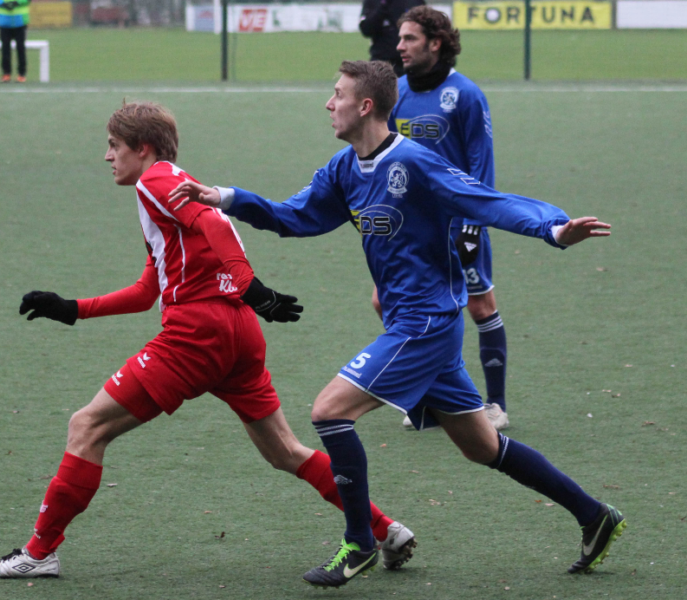
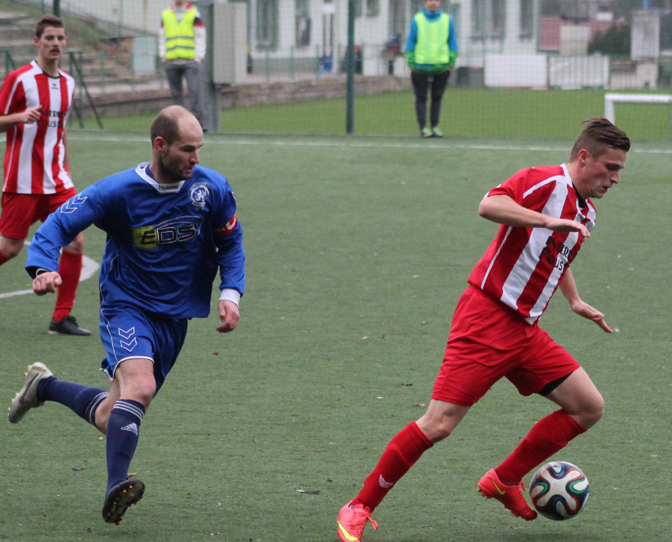
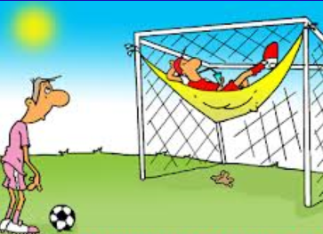
Foto z Neštěmic 23.11.2014
Konečná tabulka podzimní části I. A třídy dorostu naznačuje, že na jaře si to o příčku nejvyšší asi rozdají 3 mužstva, mezi která patří i kolektiv SK Štětí
I.A třída dorostu po 13. kole Podzim 2014
1. | SK Štětí | 13 | 11 | 0 | 0 | 2 | 109:19 | 33
2. | TJ Svádov | 13 | 11 | 0 | 0 | 2 | 99:34 | 33
3. | SK Sokol Brozany | 13 | 11 | 0 | 0 | 2 | 55:15 | 33
4. | T.J. Mojžíř | 13 | 8 | 2 | 0 | 3 | 45:25 | 28
5. | ASK Lovosice | 13 | 9 | 0 | 0 | 4 | 67:27 | 27
6. | SK Březiny | 13 | 7 | 0 | 1 | 5 | 51:39 | 22
7. | SK Velký Šenov | 13 | 6 | 1 | 1 | 5 | 63:62 | 21
8. | TJ Chlumec | 13 | 6 | 1 | 0 | 6 | 67:50 | 20
9. | Sokol Mšené L. | 13 | 5 | 0 | 2 | 6 | 39:56 | 17
10. | TJ Skorotice | 13 | 5 | 0 | 0 | 8 | 37:58 | 15
11. | FK Jílové | 13 | 2 | 1 | 0 | 10 | 33:73 | 8
12. | FC Jiskra Modrá | 13 | 2 | 0 | 1 | 10 | 29:83 | 7
13. | FK Novosedlice | 13 | 2 | 0 | 0 | 11 | 28:122 | 6
14. | MSK Benešov n.Pl. | 13 | 1 | 0 | 0 | 12 | 14:173 | 3

Slide 13


Dorost se v posledním letošním zápase prostřílel až na číslo 16
14. kolo přineslo prohry favoritů. Litvínov, Štětí i Horní Jiřetín bez bodu.
FK Novosedlice – SK Štětí
1:16(0:8) 16.11.2014 13. kolo
Rozlučkou s podzimním ročníkem I. A třídy bylo utkání na hřišti mužstva, které dosud získalo 6 bodů za 2 vítězství. Žádné jeho podcenění se nekonalo a branková smršť na sebe nedala dlouho čekat. Hráči zaslouží pochvalu za přístup k utkání a předvedený výkon, který ocenil po zápase i trenér domácích. Již ve 2. minutě se ke slovu přihlásil Marek, a aby si domácí nemysleli, že skončil, tak ve 4. minutě zvyšoval už na 2:0. Že, ale nemáme jenom Marka se Novosedlice přesvědčily v 7. minutě, když musely po střele Jana Grepla pro míč do sítě potřetí. V tempu jsme nepolevovali a předváděné kombinace musely oku diváka lahodit. O zvýšení náskoku na 4:0 ve šťastné 13. minutě se postaral Danč. Za 2 minuty stejný hráč, stejná kopačka a skóre se měnilo na 5:0. V polovině poločasu, přesně ve 22. minutě se do listiny střelců zapsal Horváth brankou na 6:0. 26. minuta byla radostným momentem pro Marka, když upravil na 7:0 a dostal se do čela střelce utkání. Pojistil to ještě před změnou stran gólem na 8:0. Ve druhé části v 50. minutě jenom na chvilku povadla naše koncentrace. Svoboda v brance chyboval, a i když to hned napravil, tak ho napodobil Srba a domácí se dočkali jedné uvadlé kytičky, když snížili na 1:8. Dvoucifernému výsledku jsme se přiblížili v 52. minutě, když si obránce domácích vychutnal Marek a rozhodčí si do svých poznámek zapsal stav 9:1. Jubilejním, 10. gólem zůstane do fotbalové historie zapsán Danč. O průběžný výsledek skládající se ze 3 jedniček se postaral v 59. minutě brankou na 11:1 Feko. Stav 12:1 si vzal na starost Danč. O další 2 branky na 13:1 a 14:1 se v rozmezí 2 minut postaral Marek. Závěrečný brankový ceremoniál a konec podzimu si vzal na starost v 80. resp. 83. minutě Jan Grepl a stanovil konečný výsledek 16:1 pro Štětí. Zápas potvrdil skvělé podzimní výkony a zajistil, že v zimě se na své soupeře budeme dívat z toho nejvyššího místa.
Branky: Marek 7, Danč 4, Jan Grepl 3, Feko 1, Horváth 1
Sestava: M.Svoboda-Nedomlel, Srba, Balaštík, Bidlo,Jakl, Beruška, Jan
Grepl, Horváth,Marek, Danč, Feko, Sviták
Trenér: V.Podhorský, R.Švejdar
Kadaň - Horní Jiřetín 3:1(2:1)
domácí posílili před utkáním o několik střídavých startů a na hře to bylo znát. Favorit z Jiřetína nebodoval a propásl šanci při prohře Štětí v Neštěmicích dostat se na 2. místo.
Litvínov- Hrobce 1:3(0:2)
hosté podali dobrý výkon a projevila se u nich větší chuť po vítězství. 2 branky vstřelil Kala a 1 přidal Brožík. Litvínov, který propásl svou šanci navýšit náskok vstřelil gól až za stavu 0:3.
Spořice - Bílina 0:1(0:0)
první branka padla až v 58. minutě a jejím autorem byl hostující Vlasák. Hostům byl po té vyloučen Podaný a domácí vyrovnali. Rozhodnutí a vítězství Bíliny se zrodilo až v úplném konci zápasu z kopačky Katreniče.
Proboštov - Modlany 2:1(0:1) PK
vyhrocené derby utkání. Hosté vedli již od 4. minuty. Velkých šancí moc nebylo. Ve druhém poločase se domácí zlepšili a z kopačky Kočího srovnali na 1:1. Rozhodovaly penalty a v těch domácí totálně selhali.
Neštěmice - Štětí 2:1(0:0)
hrálo se na umělce, kde fotbal moc k vidění nebyl. Domácí šli do vedení na začátku druhé půle. Štětí po hodině hry vyrovnalo, ale o všem rozhodl gól Paseky, který nachytal hostující brankáře na švestkách
Louny - Blšany 5:0(3:0)
hra na jednu branku. Začalo se o 15 minut déle a 1. gól vstřelil Vodička už v 5. minutě. Okresní derby za slušné divácké kulisy se hrálo v režii domácích, kteří zatížili konto soupeře 5 brankami.
Modrá - Jun.Děčín 6:0(2:0)
derby jako zvon. Do vyloučení Gahera ve 20. minutě to bylo vyrovnané. To byl dle vedoucího hostů pana Tyla zlom. Dění na hřišti a to hlavně ve druhé části ovládl domácí kolektiv.
Vilémov - Rumburk 3:1(2:0)
derby okresu Děčín se mezi těmito mužstvy hrálo se po 8 letech. Domácí šli do vedení po rohu. Ještě do poločasu přidali 2. branku a byli páni na hřišti. Ve druhém poločase si vítězství pohlídali a úlohu favorita splnili.

Slide 14
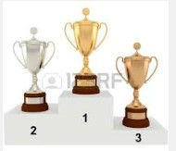

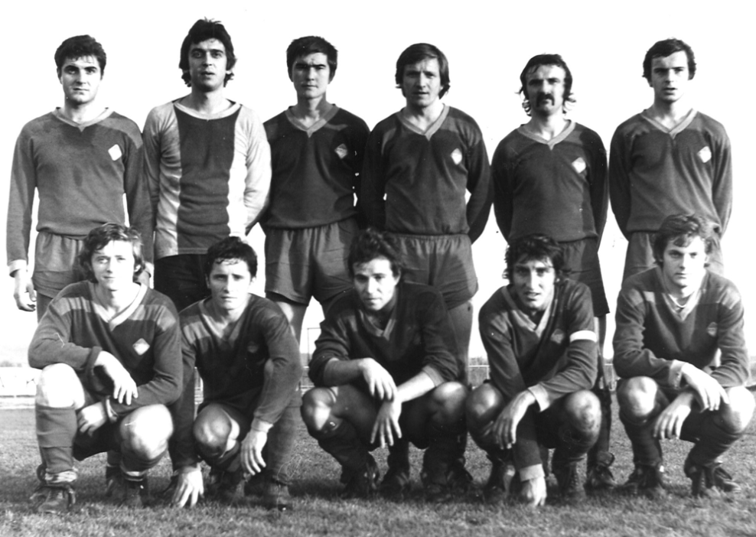
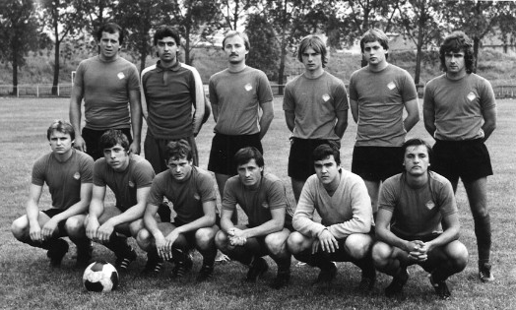
Už jen jedno kolo a budeme znát podzimního mistra
Poznáváte některé z bývalých
štětských fotbalistů?
Do konce podzimu zbývá už jen jedno kolo. Největší šanci stát se podzimním půlmistrem má Litvínov, ale potřebuje ještě bod. Štětí po dlouhé době opustilo 2. příčku tabulky. Pomohla tomu jejich prohra v Neštěmicích a střelecká forma Loun. Horní Jiřetín posun v tabulce také nevyužil, když prohrál překvapivě v Kadani. Nenápadně ale s přehledem se na čelních místech drží Modlany. K této pětici mužstev se pomalu ale jistě přibližují Neštěmice. Na opačném konci tabulky se topí Blšany s Rumburkem a k nim se přidává Děčín, který znova zabředá do krize. Pak je tu relativně klidný střed. Vilémov, který by chtěl spíše nahoru než koukat za sebe. Bílina, která už se asi vzdala šance na příčky nejvyšší, kam v úvodu sezóny koukala. Modrá ze spodních pater, kde dlouho byla, stoupá do klidného středu. Proboštov má dobré střelce a kdyby ještě zlepšil obranu, tak na tom bude určitě lépe než jen na 10. místě. Hrobce překvapivě vyhráliy v Litvínově a také se jim bude lepe zimovat. Ve Spořicích nováčkovský elán uvadá a mužstvo se přibližuje spodku tabulky.
1. | FK Litvínov | 14 | 11 | 0 | 0 | 3 | 35:16 | 33
2. | FK Louny | 14 | 10 | 0 | 0 | 4 | 40:18 | 30
3. | SK Štětí A | 14 | 9 | 1 | 0 | 4 | 48:22 | 29
4. | Sokol Horní Jiřetín | 14 | 8 | 2 | 0 | 4 | 30:20 | 28
5. | Baník Modlany | 14 | 8 | 1 | 1 | 4 | 41:31 | 27
6. | FK ČL Neštěmice | 14 | 8 | 1 | 0 | 5 | 28:24 | 26
7. | SK Vilémov | 14 | 7 | 1 | 0 | 6 | 32:28 | 23
8. | FK Bílina | 14 | 7 | 0 | 1 | 6 | 31:19 | 22
9. | FC Jiskra Modrá | 14 | 6 | 0 | 1 | 7 | 27:24 | 19
10. | TJ Proboštov | 14 | 5 | 1 | 2 | 6 | 31:32 | 19
11. | SK Hrobce | 14 | 5 | 0 | 3 | 6 | 35:40 | 18
12. | 1. FC Spořice | 14 | 5 | 0 | 1 | 8 | 37.36 | 16
13. | FK Tatran Kadaň | 14 | 4 | 1 | 1 | 8 | 14:32 | 15
14. | FK Junior Děčín | 14 | 3 | 2 | 0 | 9 | 24:44 | 13
15. | FK Rumburk | 14 | 3 | 0 | 2 | 9 | 18:43 | 11
16. | FK Chmel Blšany | 14 | 1 | 2 | 0 | 11 | 20:62 | 7

Slide 15

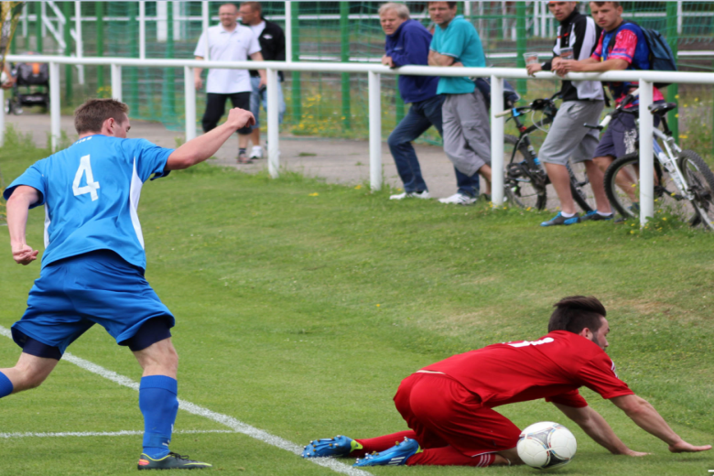
Už je znám i jarní kalendář mužstva dospělých.
Změny možné.
Jaké zápasy nabízí poslední podzimní kolo Ústeckého přeboru?
Hrobce | Rumburk | 29.11. 10:15 | SO
Jun.Děčín | Vilémov | 30.11. 13:30 | NE | Městský stadion
Blšany | Modrá | 30.11. 13:30 | NE
Štětí | Louny | 29.11. 10:15 | SO
Modlany | Neštěmice | 29.11. 13:30 | SO
H. Jiřetín | Proboštov | 29.11. 13:30 | SO | Most- Souš
Bílina | T.Kadaň | 29.11. 13:30 | SO
Litvínov | Spořice | 29.11. 13:30 | SO | Sportovní areál Lomská
Datum | Den | Čas | Doma | Venku | Kolo
14.3.2015 | sobota | 14:30 | FK Louny | SK Štětí A | 17
21.3.2015 | sobota | 10:15 | SK Štětí A | FC Jiskra Modrá | 18
28.3.2015 | sobota | 15:00 | SK Vilémov | SK Štětí A | 19
4.4.2015 | sobota | 10:15 | SK Štětí A | FK Rumburk | 20
11.4.2015 | neděle | 16:30 | Junior Děčín | SK Štětí A | 21
18.4.2015 | sobota | 10:15 | SK Štětí A | FK Chmel Blšany | 22
25.4.2015 | sobota | 10:15 | SK Štětí A | SK Hrobce | 23
2.5.2015 | sobota | 17:00 | Baník Modlany | SK Štětí A | 24
9.5.2015 | sobota | 10:15 | SK Štětí A | Sokol H. Jiřetín | 25
16.5.2015 | sobota | 15:00 | FK Bílina | SK Štětí A | 26
23.5.2015 | sobota | 10:15 | SK Štětí A | FK Litvínov | 27
30.5.2015 | sobota | 17:00 | 1.FC Spořice | SK Štětí A | 28
6.6.2015 | sobota | 10:15 | SK Štětí A | FK Tatran Kadaň | 29
13.6.2015 | sobota | 17:00 | TJ Proboštov | SK Štětí A | 30
20.6.2015 | sobota | 10:15 | SK Štětí A | FK ČL Neštěmice | 16
Hrobce-Rumburk domácí jsou favorit a tím spíše, když teď vyhrály v Litvínově 1. Děčín–Vilémov okresní derby, kde jsou favoritem hosté, ale zpravodaj tipuje překvapení 1. Blšany-Modrá tipovat na domácí je riziko a proto to bude 2. Štětí-Louny zápas kola a jaký by to byl štětský zpravodaj, kdyby nesázel 1. Modlany- Neštěmice 5. se 6 nabízí 0. H.Jiřetín-Proboštov Domácí, tak dobří nejsou a bude to 2. Bílina-Kadaň. Domácí v posledním domácím zápase prohráli, ale teď už vyhrají. 1. Litvínov – Spořice zcela jistě se hraje na umělce a tipuji, že domácí se budou chtít stát podzimním mistrem. 1.

Slide 16




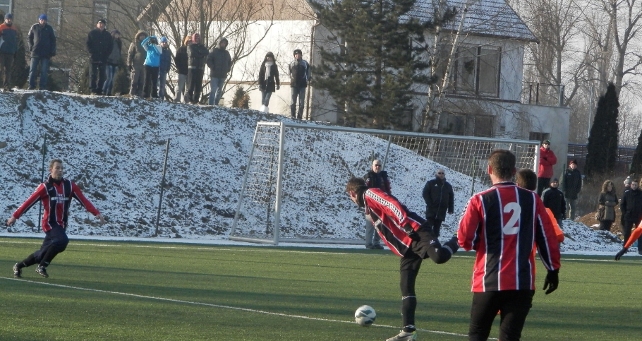
Mužstvo dospělých přišlo doma poprvé o body
Zimní program
mužstva dospělých
Štětí – TJ Proboštov
4:3 (2:2) NP 5.11.2014 15.kolo 13. hrací
Potkala se 2 mužstva, která v minulém kole zatížila konto svého soupeře celkem slušným brankovým kontem. Proboštov doma Blšany dokonce 7 zářezy. Ve Štětí navíc neměli hosté moc, co ztratit. Do první nadějné příležitosti se ale dostali domácí. Tichý po levé straně unikl pronásledovatelům a zkoušel to střelou pod nohy brankáře, který zachoval chladnou hlavu a s přehledem chytil. Ve 12. minutě zase po rohu proletěl míč malým vápnem Bíliny, ale nikdo z útočících už se k němu dostat nedokázal. Na potřetí už to skončilo brankou. Ve velkém vápně si míč po rychlém útoku připravil Tichý a střelou pod vingl zajistil vedení 1:0. Brzo v úvodu musel pro zranění odstoupit hráč Proboštova Vaněk, kterého nahradil Hricák a v 18. minutě mu štětská obrana přichystala uvítací ceremoniál. Prošel lehce obranou a ještě než míč přešel brankovou čáru na 1:1, tak bylo jasné, že se může radovat. Dění na hřišti v dalších minutách hezkou známku obraným činnostem nedávalo. Ofenzivnější byli domácí, kteří chtěli opět získat vedení na svou stranu. Nejblíže byl Belák po rohu, ale míč poslal na přilehlé házenkářské hřiště. Proboštov, který od začátku bezezbytku plnil taktické pokyny v podobě trpělivé defenzívy a rychlých protiútoků, se dočkal ve 27. minutě. Michovský v brance po centru zakřičel „mám“, ale pravda to nebyla. Dříve tam byla hlava Barana a domácí se dostali do situace, ve které na podzim dosud nebyli. Poprvé doma pohrávali. 1:2. Netrvalo to ale ani minutu. Postarala se o to sehraná dvojička. Na milimetr přesný, nadýchaný balón Beláka si počíhal Stejskal a hlavou srovnal na 2:2. Svižné tempo a na brankové příležitosti bohatý první poločas pokračoval. Převelikou šanci zazdil Josef Blažek, když z několika metrů přestřelil štětskou branku. Třízápasové čekání Beláka na gól mohlo skončit ve 37. minutě, ale Račuk v brance hostů mu radost překazil. Chybu při druhé brance Proboštova se snažil odčinit Michovský, když hodně nepříjemnou střelu přesně k tyči vyškrábl na roh. Hezky tečnout a zasunout míč do branky měl v úmyslu Tichý, ale branka hostů odolala. Druhý poločas začal střelou Tichého zpoza šestnáctky, ale přeci jenom jeho levá noha patří k těm na druhém místě. Slibně vypadal útok hostů dva na jednoho, ale Josef Blažek
17.1.2015 | sobota | 14:00 | SK Benátky n.J. | SK Štětí
24.1.2015 | sobota |  | Střekov | SK Štětí
28.1.2015 | středa |  | Soustředění ve Sloupu v Čechách
29.1.2015 | čtvrtek
30.1.2015 | pátek
31.1.2015 | sobota | 11:00 | FC Jiskra Nový Bor | SK Štětí
1.2.2015 | neděle |  | Soustředění ve Sloupu v Čechách
7.2.2015 | sobota | 13:00 | TJ Jiskra Mimoň | SK Štětí
14.2.2015 | sobota |  | SK Štětí v Hrobcích | FK Slaný
21.2.2015 | sobota | 11:00 | Arsenal Česká Lípa | SK Štětí
28.2.2015 | sobota | 15:00 | FK Stráž p.R. v Heřmanicích | SK Štětí
7.3.2015 | sobota |  | Mojžíř – pohárové čtvrtfinále | SK Štětí

Slide 17

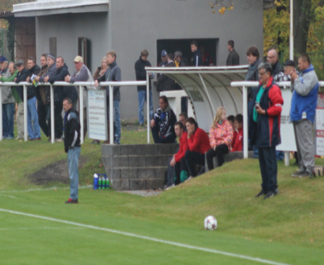
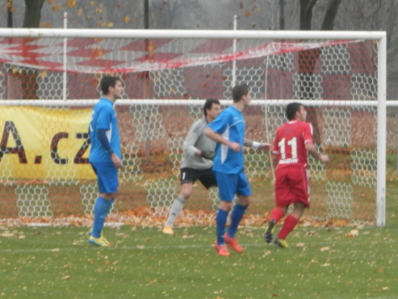
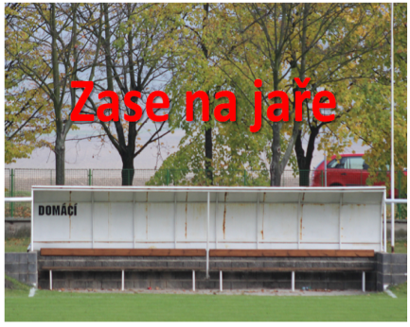
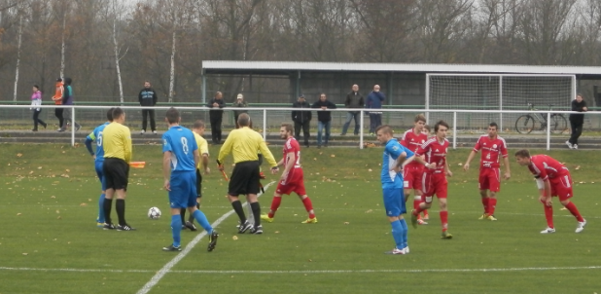
Mužstvo SK Štětí
podzim 2014
Pokračování Štětí-Proboštov 15.11.2014
podruhé jako zkušený střelec selhal a přestřelil. Domácí hráli ve druhém poločase proti celkem silnému větru. Určitou převahu sice měli, ale dostat se do gólové šance pro ně nebylo vůbec lehké. Belák obešel brankáře, ale z brankové čáry odkopával míč do bezpečí jeden z obránců. V 68. minutě musel k zemi a zlikvidovat přízemní střelu hostů Michovský. 16 minut před koncem zahrál po rohu při výskoku hráč hostů rukou a byla z toho penalta. Míč si vzal Slanička a střelou k pravé tyči nedal brankáři nejmenší šanci. Zvýšit vedení mohl 4 minuty před koncem Malák, ale jeho střelecký pokus byl zablokován. Už se zdálo, že domácí jednobrankové vedení udrží. Do konce zbývaly 2 minuty, když Štětí zcela odkrylo střed obrany a velmi hezká kombinační akce skončila vyrovnávací brankou na 3:3. Domácí měli ještě v úplném konci zápasu výhodu 2 volných přímých kopů, ale k úspěchu to nakonec nevedlo. Na řadu musela přijít novinka tohoto soutěžního ročníku a to jsou penalty při nerozhodném stavu. Vítěz penaltového rozstřelu bere bod navíc. Teda 2.
Průběh penalt
Proboštov Štětí
Hricák 1:0 Slanička 1:0 přestřelil
Baran 1:0 přestřelil Tichý 1:1 málem protrhl síť
Kočí 1:1 břevno A.Blažek 1:2 s velkým přehledem
Záveský 2:2 Ransdorf 2:3 správná výška, správný směr
J.Blažek Michovský skvěle vystihl směr a lapil, je rozhodnuto
Zápas s velmi dobrým soupeřem, který předvedl, že jeho síla je hlavně v útočné části. Naši hráči zápas podcenili a už v prvním poločase jsme se mnohokrát nestačili divit, jak dokáže být Proboštov nebezpečný. S nepříznivým vývojem zápasu jsme se těžko vyrovnali a za celých 90 minut jsme se nedostali do toho správného tempa, jako v předchozích zápasech. Nakonec z toho byly aspoň 2 body.
Branky: Tichý 1, Stejskal 1, Slanička 1(z penalty), Ransdorf 1
Sestava: Michovský-Ransdorf, Šmidrkal, Šimral, Mencl- Kucler(70. Poráč),
Malák, Slanička, Stejskal(78.A.Blažek)-Tichý, Belák
Připraveni: Rejman, P.Vaněk, Németh, Doležal
Trenér: J.Vinš Vedoucí: V.Frey Masér: K.Zavřel
Rozhodčí: J.Oborník-Sejkora, Trégr Delegát: K.Vrba
Realizační tým:
Trenér: Josef Vinš Vedoucí: Jiří Havner, Vladimír Frey
Masér: Jiří Nedomlel, Karel Zavřel
Hráči:
Stejskal Lukáš | 1980
Blažek Aleš | 1984
Ransdorf Jiří | 1986
Mencl David | 1987
Kucler Vladimír | 1988
Poráč Vladimír | 1988
Šmidrkal Michal | 1989
Belák Tomáš | 1990
Matoušek Tomáš | 1990
Šimral Jiří | 1990
Michovský Václav | 1992
Rejman Martin | 1992
Tichý Slavoj | 1992
Malák Marek | 1993
Peterka Jakub | 1993
Slanička Rudolf | 1993
Vaněk Pavel | 1993
Németh David | 1993
Doležal Darek | 1994
Stehlík David | 1994
Svoboda Jiří | 1994
Hubený Jaromír jun. | 1996
Srba Milan | 1996
Danč Tomáš | 1997
Balaštík Jan | 1999

Slide 18


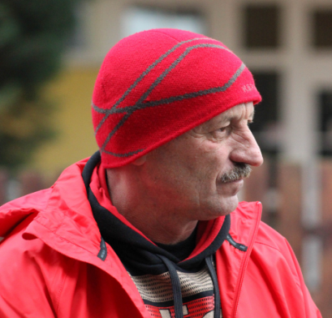
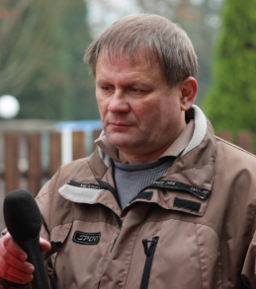
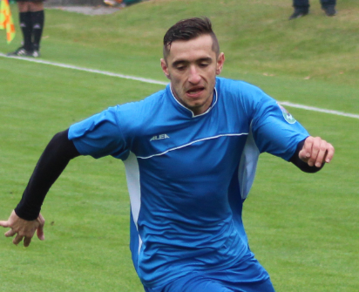
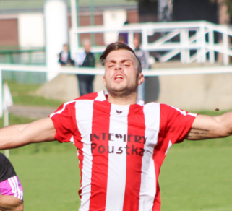
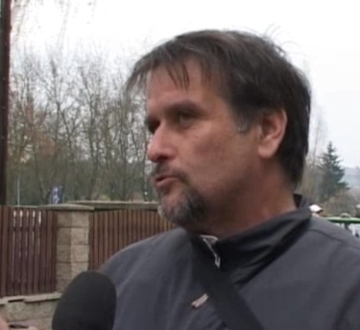
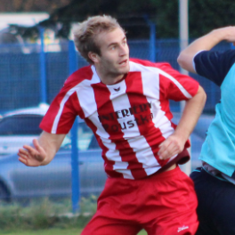
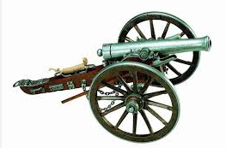
Reportér KTV Štětí zpovídal po zápase s Proboštovem 15.11.2014 oba trenéry
Kanonýři SK Štětí podzim 2014
Josef Vinš – trenér SK Štětí
Lukáš Stejskal | 15
Tomáš Belák | 11
Rudolf Slanička | 10
Martin Rejman | 3
Vladimír Kucler | 3
Slavoj Tichý | 3
Michal Šmidrkal | 1
Jiří Šimral | 1
Marek Malák | 1
Pro nás zasloužená remíza. Hosté měli v 1. půli 4, 5 šancí a kdybychom prohrávali 2:4, tak se nemohl nikdo divit. My jsme se dneska nemohli dostat do tempa.Nepodrželi jsme balón a nepřesně přihrávali. Soupeř nás přehrával ve středu hřiště. Projevilo se to v závěru při vyrovnání, kdy jsme museli otevřít střed hřiště a po narážečce bylo vyrovnáno. Aspoň, že jsme vyhráli na penalty a ztráta je 1 bodová
Zdeněk Svoboda – trenér TJ Proboštov
Musím mančaft pochválit. Dodržoval co jsme si řekli. Byly tam rychlé brejky. Škoda vedli jsme 2:1, ale hned vzápětí jsme si nechali vyrovnat. Kluci ale bojovali a v závěru vyrovnali. Bod odtud je zlatý, i když musím říci že jsme mohli mít 2. Penalty naše slabina, cpali jsme to někam nahoru.

Slide 19
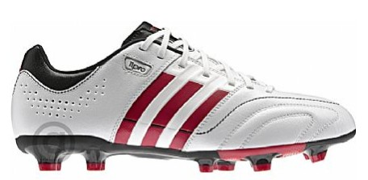
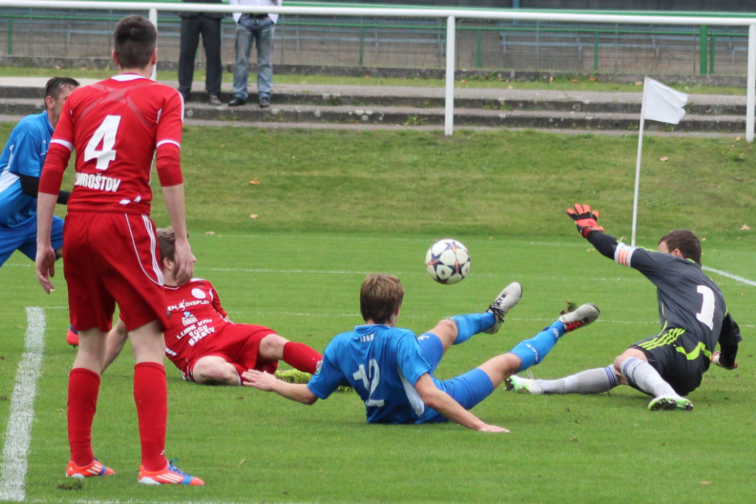
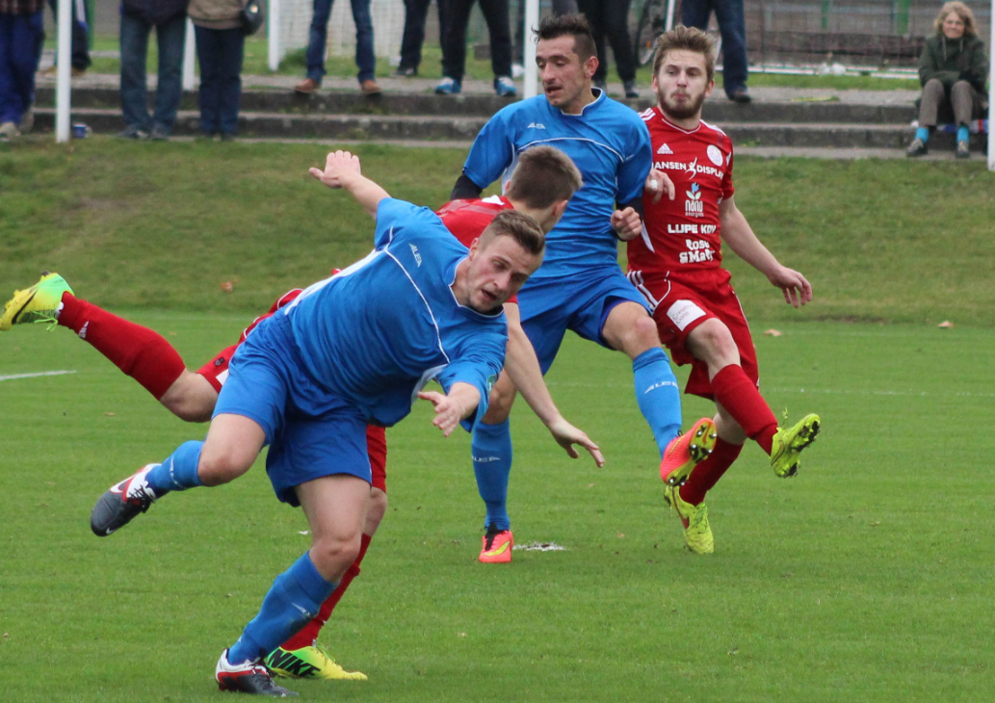
Podzimní výsledky SK Štětí
Hezké snímky Zuzany Holé ze zápasu
Štětí-Proboštov 15.11.2014
24.8.2014 | FC Jiskra Modrá | SK Štětí A | 3. | 3:2 | Stejskal 1 (z penalty), Slanička 1
30.8.2014 | SK Štětí A | SK STAPVilémov | 4. | 3:2 | Stejskal 2, Tichý 1
6.9.2014 | FK Rumburk | SK Štětí A | 5. | 3:2 | Stejskal 1, Rejman 1
13.9.2014 | SK Štětí A | FK Junior Děčín | 6. | 5:0 | Belák 3, Stejskal 2
21.9.2014 | FK Chmel Blšany | SK Štětí A | 7. | 2:3 | Rejman 1, Stejskal 1, Belák 1
27.9.2014 | SK Hrobce | SK Štětí A | 8. | 2:7 | Belák 2, Stejskal 1, Šmidrkal 1,Slanička 1, Kucler 1, Šimral
4.10.2014 | SK Štětí A | Baník Modlany | 9. | 8:1 | Belák 3, Slanička 3, Stejskal 2
11.10.2014 | Sokol Horní Jiřetín | SK Štětí A | 10. | 1:2 | Belák 1, Kucler 1
18.10.2014 | SK Štětí A | FK Bílina | 11. | 2:0 | Kucler 1, Belák 1
25.10.2014 | FK Litvínov | SK Štětí A | 12. | 3:2 | Stejskal 2
1.11.2014 | SK Štětí A | 1.FC Spořice | 13. | 4:0 | Stejskal 2, Slanička 1, Rejman 1
8.11.2014 | FK Tatran Kadaň | SK Štětí A | 14. | 0:4 | Slanička 3, Tichý 1
15.11.2014 | SK Štětí A | TJ Proboštov | 15. | 4:3 PK | Tichý 1, Stejskal 1, Slanička 1 z penalty
23.11.2014 | FK ČL Neštěmice | SK Štětí A | 1. | 2:1 | Malák 1
29.11.2014 | SK Štětí A | FK Louny | 2.
Slavoj Tichý s č.12 na zemi sleduje jak to celé dopadne
Vladimír Kucler nejblíže se snaží udržet stabilitu

Slide 20

Rychlý průlet zápasy mužstva dospělých v podzimní části soutěže
11. říjen byl dnem, kdy jsme jeli na ne zrovna přátelskou půdu do horního Jiřetína, který společně s námi honí bodově vedoucí Litvínov. První poločas bez branek, ve druhém jsme vedli 2:0, domácí 12 minut před koncem snížili na 1:2 a bylo z toho to pravé fotbalové dráma se šťastným koncem pro nás. Třetí zápas v řadě s mužstvy z těch úplně nejvyšších příček jsme sehráli doma s Bílinou. Šancí v prvním poločase bylo spousta, ale ne a ne míč dostat do branky. Podařilo se to až Kuclerovi přímo z rohu 7 minut po změně stran. Další branku přidal ještě Belák a do Litvínova k zápasu podzimu proti 1. mužstvu tabulky jsme 25. 10. odjížděli v postavení 2. týmu tabulky s 3 bodovou ztrátou. Co se s námi, ale dělo v úvodu zápasu bylo neskutečné. 1. minuta a hned gól, v 8. další a ještě v závěru poločasu jsme inkasovali potřetí. Že se dá s Litvínovem hrát, jsme se bohužel přesvědčili až ve 2. části. Vstřelili jsme 2 branky a domácí se začali bát o výsledek. Škoda, že se nám nepodařilo aspoň vyrovnat na 3:3. Třetího nováčka soutěže Spořice, ty se nachází kousek od Chomutova, jsme přivítali 1. listopadu. Hrály až s přílišným respektem a už v prvním dějství bylo za stavu 3:0 rozhodnuto. Ve druhém poločase přidal branku na konečných 4: 0 Rejman. Daleká Kadaň, a aby se nám sem jelo s chutí, tak její funkcionáři den před zápasem volali, že se bude hrát na umělce. Výkon podle toho z naší strany i tak vypadal. Domácí byli v prvním poločase vyrovnaným soupeřem a hrát jsme začali, až když nám začalo téct do bot. 73. minuta Slanička střílí první branku. Domácí se položili a byla z toho výhra 4:0. 3 branky dal právě Slanička. Nemilé překvapení jsme zažili doma proti Proboštovu 15. 11. Naše pýcha, domácí neporazitelnost padla. Už v prvním poločase jsme inkasovali 2x. Ve druhém už se po brance Slaničky na 3:2 z penalty zdálo, že domácí neporazitelnost uhájíme, ale 4 minuty před koncem Záveský vyrovnal na 3:3. Na řadu přišly penalty a aspoň z toho byl zisk bodu. V posledním venkovním mistrovském zápase nás domácí přesunuli na mini umělou trávu s čímž jsme se prali celých 90 minut a i když jsme bojovali, tak jsme se dopouštěli individuálních chyb a ze hřiště odešli poraženi 2:1. Před námi je dnes poslední zápas a to proti 2. mužstvu tabulky Lounům. Jak to dopadlo, se dozvíte za několik hodin a informace najdete na internetových stránkách klubu nebo v reportáži kabelové televize Štětí . Podzim můžeme i přes 2 poslední zaváhání hodnotit kladně a postavení v tabulce je celkem příznivé a je dobrým vkladem pro jaro.
Před námi je ještě dnešní zápas, ale i tak se pojďme podívat, jak se dařilo v těch předešlých. Kádr mužstva se v létě oproti jaru moc nezměnil. Sice někteří hráči chtěli odejít, ale nakonec se podařilo je v mužstvu udržet a zapojili se i po sestupu z divize. Odešel Vít Kala, který dal přednost Hrobcům. Do mužstva se zařadilo i několik hráčů, kteří přišli z B týmu, který se přes léto rozpadl jako domeček z karet. Po delším hledání se podařilo dohodnout s Josefem Vinšem, který se v červenci stal trenérem mužstva a byla to dobrá volba. Přišel z Doks, kde několik let úspěšně koučoval dospělé místního týmu v Libereckém přeboru. Jako hráč má za sebou i ligové zkušenosti. Výsledky v letní přípravě vcelku dobré a do Modré 24. 8. 2014 k 1. zápasu jsme jeli, jako mírný favorit, i když tipovat vítěze hned v úvodu je složité. To se také potvrdilo a domů jsme si přivezli porážku 3:2. Co nám bylo platné, že jsme vedli 1:0, když jsme polevili a nadšeně hrající svěřenci pana Michalce bodovali naplno. 2. kolo bylo o něco lepší, vedli jsme 2:0, ale v 80. minutě hosté vyrovnali na 2:2. Už se nastavovalo, když rozhodčí nařídil volný přímý kop z hranice šestnáctky a Stejskal ho zahrál, jak jsme si přáli. Byl z toho vítězný gól na 3:2. 6. září nás čekal další zápas venku, na hřišti nováčka v Rumburku a ještě dnes se cítíme zklamání z porážky 3:2. Opět jsme vedli, ale lajdácká hra v závěru, penalta a odjezd domů s nulou. Herní úlevu jsme si prožili doma 13. 9. proti Junioru Děčín. Výhra 5:0 potěšila diváky. Belák dal 3 góly, Stejskal 2. No a pak už jsme se konečně dočkali výhry i venku. V neděli odpoledne 21. 9. na hřišti posledního týmu tabulky v Blšanech. Výkon značku kvality nedostal, ale jak po zápase řekl předseda oddílu Vladimír Frey,“Aspoň, že jsou z toho 3 body “ Do tohoto kola pro zdejší fanoušky asi nepřitažlivější zápas se odehrál 27. 9. V Hrobcích, kde hraje roudnická kolonie. Zápas měl jasný průběh. Naše mužstvo kralovalo a i ve 2. zápase na hřišti soupeře v řadě vyhrálo. Na vítězství 7:2 se podílelo 6 střelců. Když jsme o týden později doma až nečekaně hladce a vysoko 8:1 porazili Modlany, v jehož řadách hrají i bývalí ligoví fotbalisté, tak začalo být o Štětí ve fotbalových kruzích této úrovně slyšet.

